Slide 1




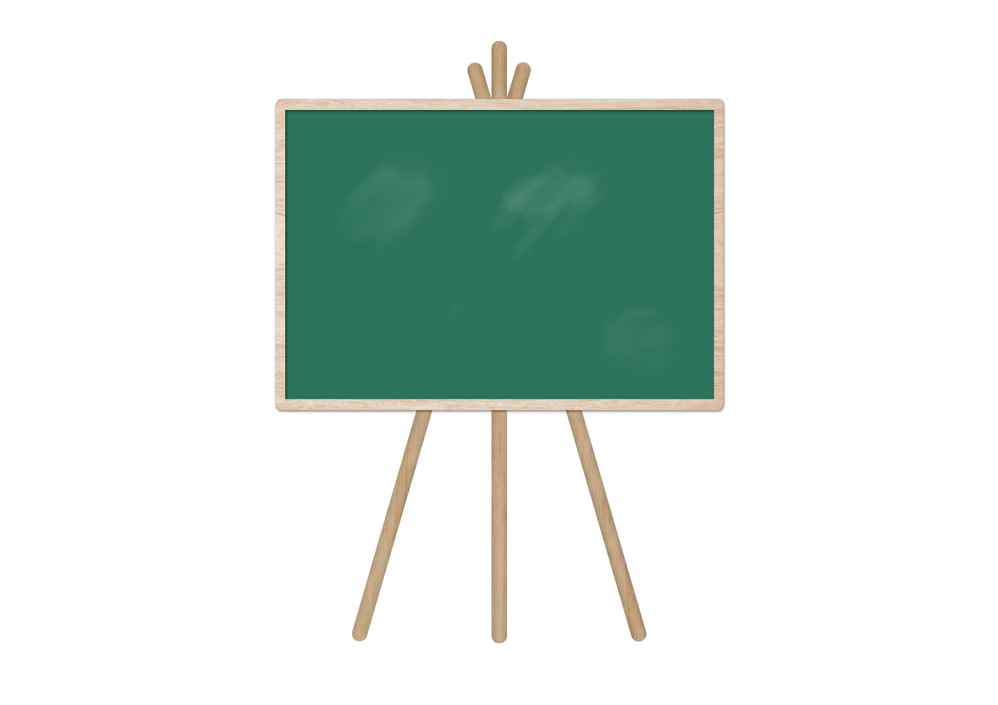
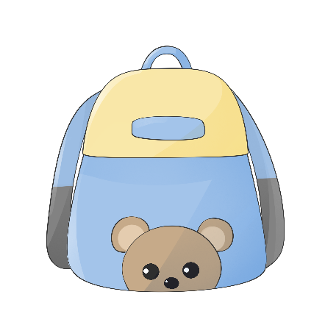
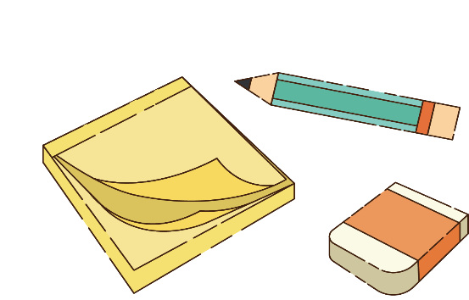
TRƯỜNG TIỂU HỌC ÁI MỘ A
Bài giảng điện tử Lớp 3
Môn: TNXH
THỰC HÀNH KHẢO SÁT VỀ SỰ AN TOÀN CỦA TRƯỜNG HỌC
Tiết 1

Slide 2



Slide 3

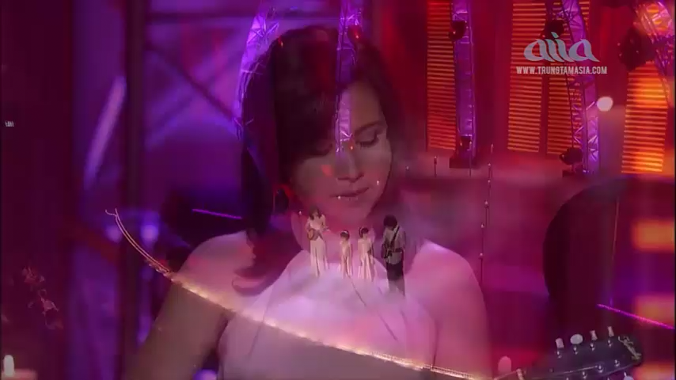

Slide 4
Thực hành khảo sát về sự an toàn của trường học (Tiết 1)

Slide 5



Slide 6
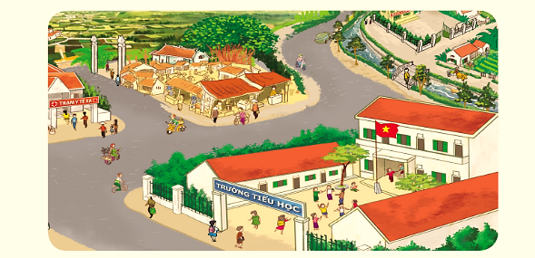

1. Lựa chọn khu vực để khảo sát về sự an toàn của trường học
Nhóm em chọn khu vực nào để khảo sát về sự an toàn của trường học?

Slide 7
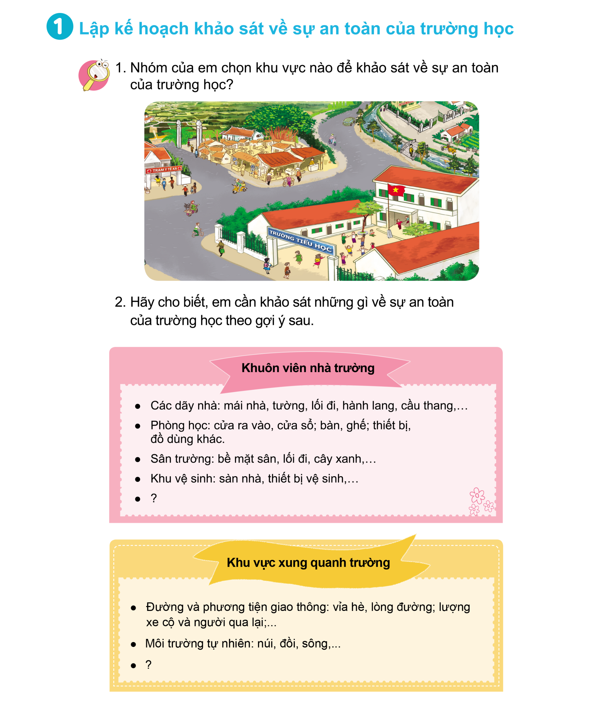

2. Hãy cho biết, em cần khảo sát những gì về sự an toàn của trường học theo gợi ý sau.

Slide 8



Slide 9
Khuôn viên trường học | Tình hình các hạng mục
- Các dãy nhà: - Phòng học - Sân trường - Khu vệ sinh | - Mái nhà: kín, trần nhà không có vết nứt, hành lang sạch sẽ, cầu thang chắc, chắn - Phòng họp: cửa số vỡ kính, chân bàn lung lay,bảng có vết xước, - Sân trường: có chỗi lồi lõm , lối đi rộng - Khu vệ sinh: sàn nhà bẩn, vòi rửa tay hỏng.

Slide 10
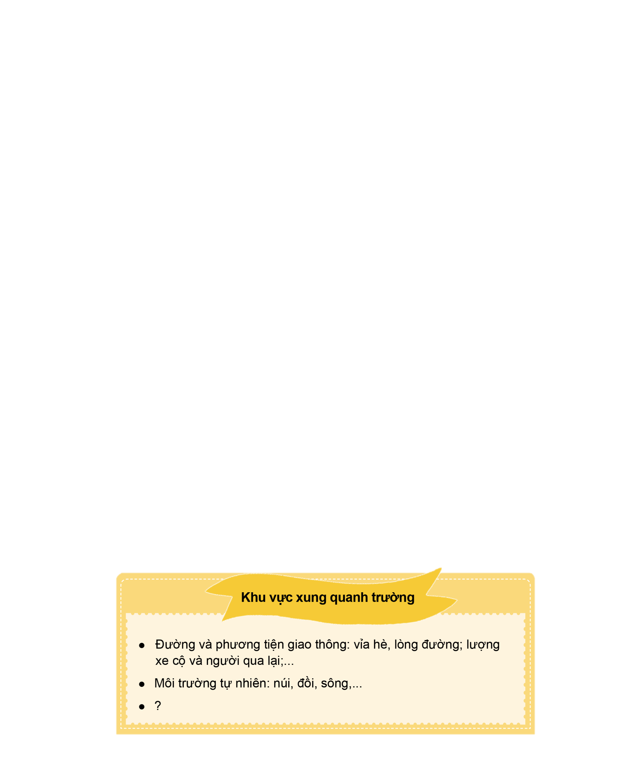
Khuôn viên trường học | Tình hình các hạng mục
- Đường và phương tiện giao thông. - Môi trường tự nhiên | + Giáp với đường quốc lộ. Phương tiện giao thông đi lại mật độ trung bình. Tuyến đường giao thông nhiều ổ gà + Trong lành, gần gũi với thiên nhiên.

Slide 11
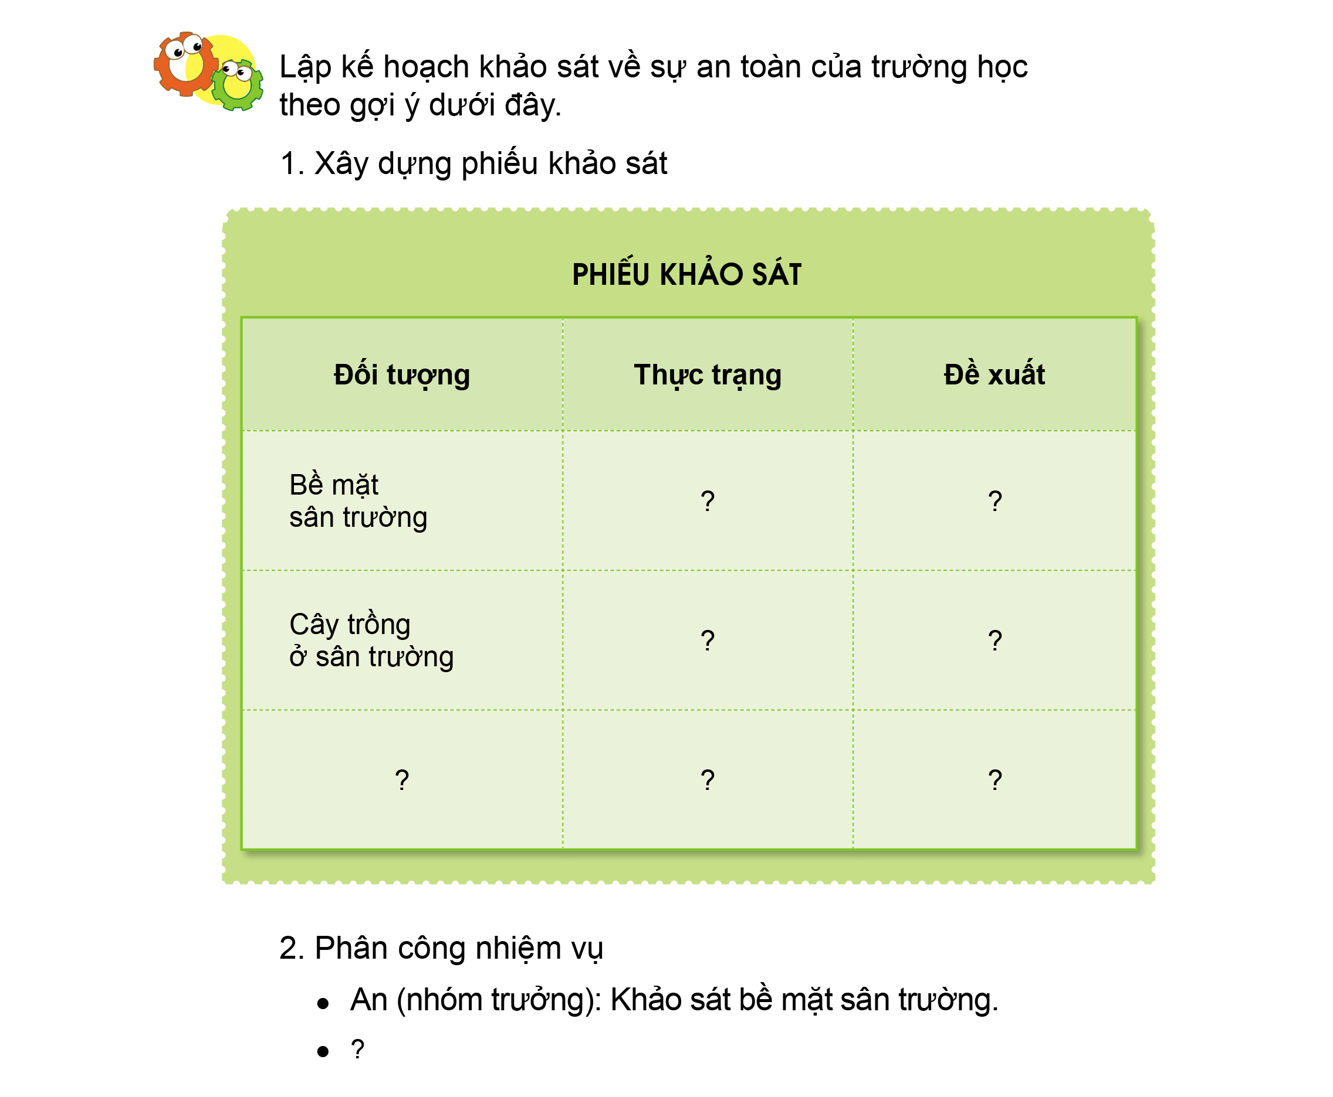

3. Xây dựng phiếu khảo sát
a) Xây dựng phiếu khảo sát.
b) Phân công nhiệm vụ
Bạn A, B khảo sát bề mặt sân trường.
Bạn C khảo sát ...

Slide 12
3. Xây dựng phiếu khảo sát
Đối tượng | Thực trạng | Đề xuất
Bề mặt sân trường | - Tương đối bằng phẳng. Tuy nhiên có một số chỗ đã xuống cấp, bị lồi lõm có thể gây nguy hiểm cho học sinh khi vui chơi. | - Sửa lại những khu vực sân trường bị hỏng, lồi lõm.
Cây trồng ở sân trường | - Xanh tốt, tỏa bóng mát. Tuy nhiên có một số địa điểm thiếu cây trồng. - Một số cây chưa được cắt tỉa thường xuyên dẫn đến có cành khô, thỉnh thoảng cành khô rơi xuống rất nguy hiểm | - Trồng thêm cây xanh ở một số địa điểm thiếu cây. - Cắt tỉa cành cây thường xuyên.

Slide 13
Thực
hành

Slide 14
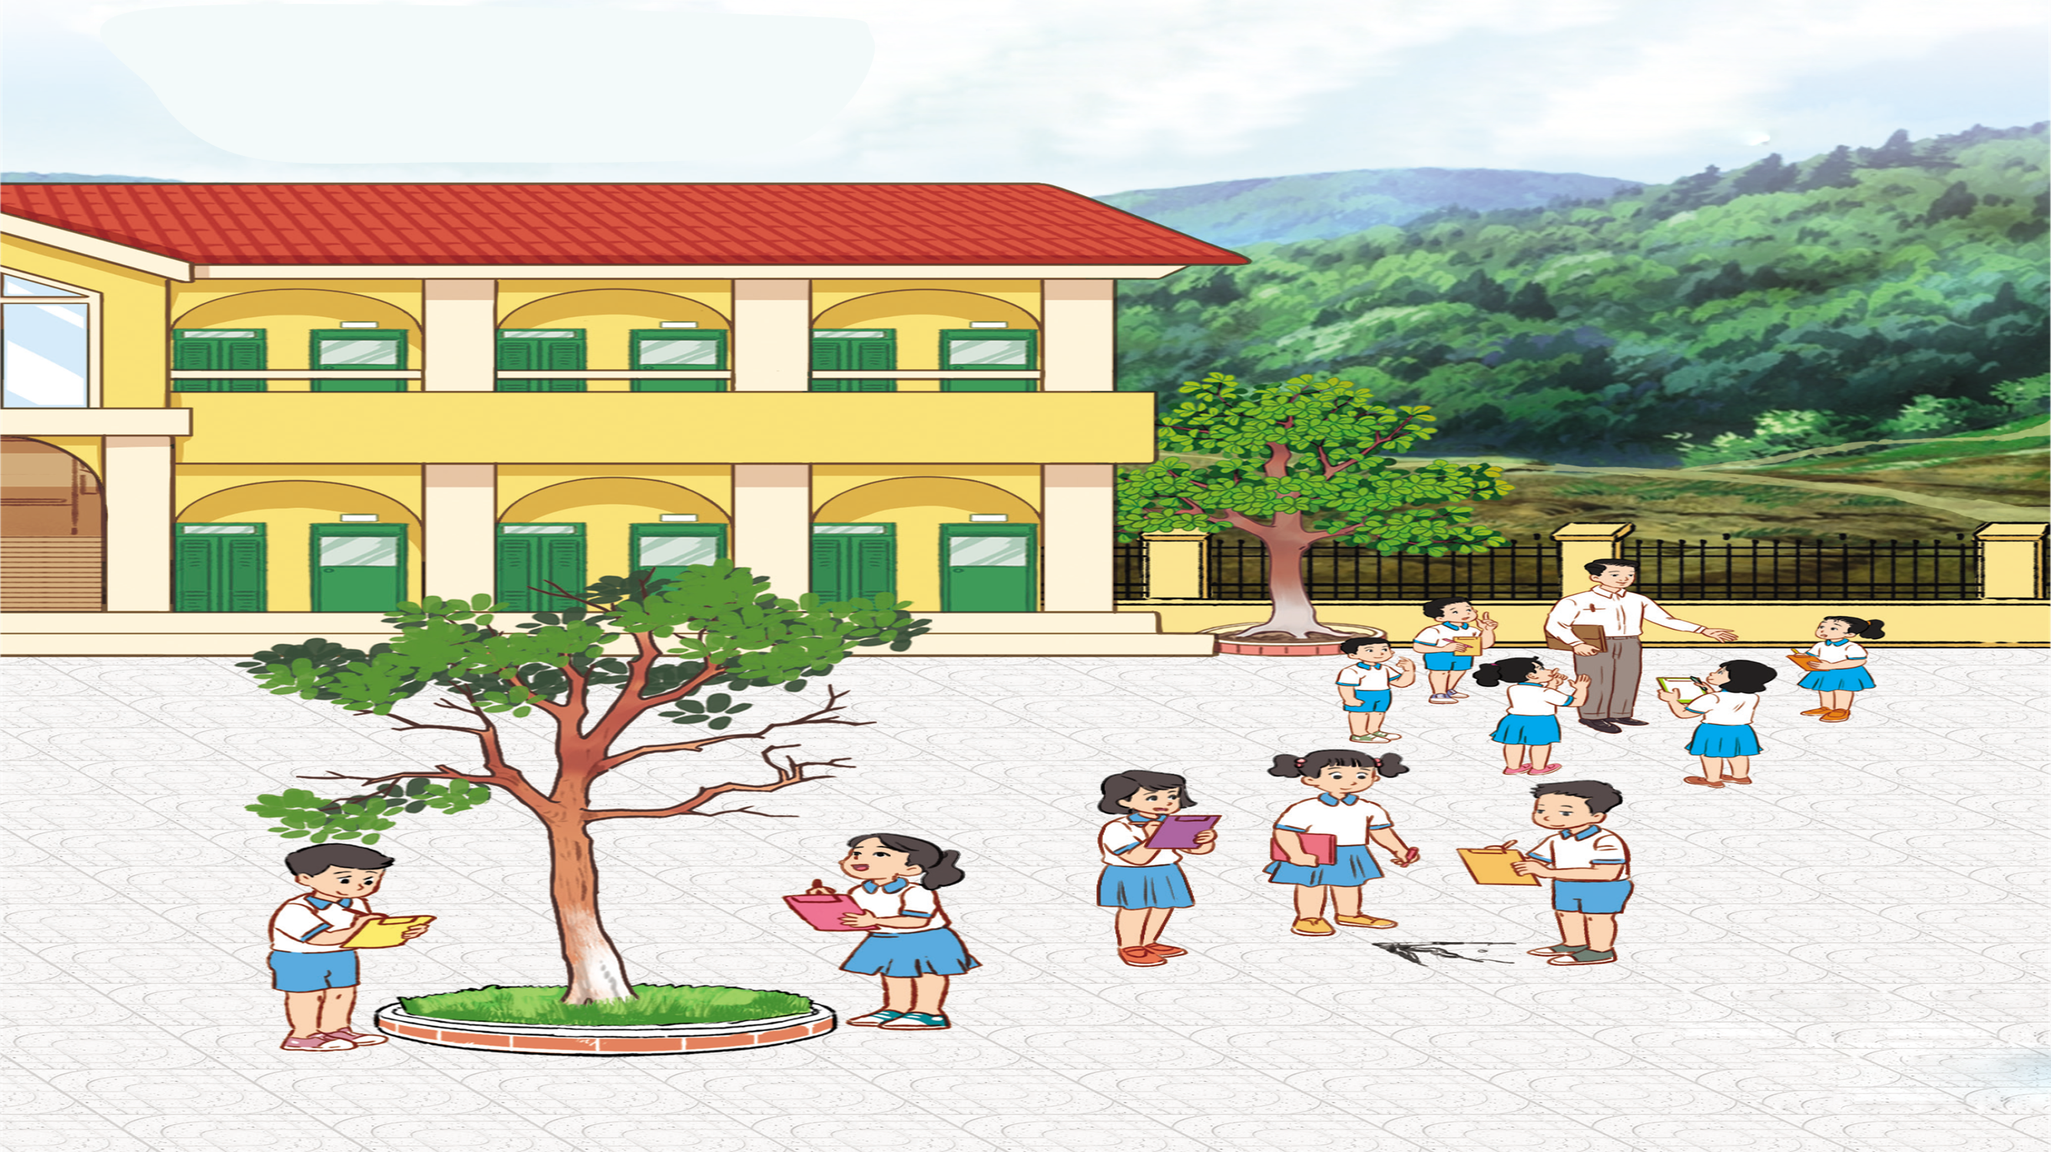
Đi khảo sát
An toàn trong trường học luôn là yêu cầu hàng đầu trong các trường học. Dựa vào tình hình đặc điểm kinh tế của mỗi trường, mỗi địa phương để xây dụng những mẫu khảo sát và những đề xuất phù hợp.
Khi đi khảo sát, các bạn nhớ mang theo bút, phiếu khảo sát và chú ý an toàn nhé!

Slide 15


Slide 16



